Slide 1
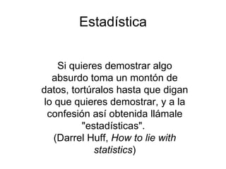

Slide 2

¿Porque usar R para análisis estadísticos?
Posee un amplio catálogo de pruebas estadísticas
Manipulación completa de parámetros
Resultados claros y concisos

Slide 3


Limpieza de datos
Importar datos
Explorar datos
Necesidad de unir bases; filtrar o seleccionar datos

Slide 4

La limpieza de datos:
Proceso muy tardado, pero sumamente importante
Facilita las tareas de análisis de estos

Slide 5

Consideraciones……
Hay que ser ordenados desde el primer momento

Slide 6

Nombres sin espacios, y jamás inicio con numero
Nombres cortos
No símbolos prohibidos
Valores faltantes con 0 o NA
Buena estructuración al llenar un dataframe

Slide 7
Acomodo de datos
nombre | tratamiento A | tratamiento B
Jose Lopez Alaman | 0 | 2
Miguel Sanchez Perez | 16 | 11
Lucia Carrillo Santana | 3 | 1
 | Jose Lopez Alaman | Miguel Sanchez Perez | Lucia Carrillo Santana
tratamiento A | 0 | 16 | 3
tratamiento B | 2 | 11 | 1

Slide 8
Acomodo de datos
nombre | tratamiento | resultado
Jose Lopez Alaman | A | 0
Miguel Sanchez Perez | A | 16
Lucia Carrillo Santana | A | 3
Jose Lopez Alaman | B | 2
Miguel Sanchez Perez | B | 11
Lucia Carrillo Santana | B | 1

Slide 9
Manipulación de dataframes
Instala la siguiente paquetería
>library(tidyverse)
>library(magrittr)
>install.packages("dslabs")
>library(dslabs)
Revisemos el df murders
>murders
Seleccionamos solo cierta información
>murders %>% select(state, population, total) %>% head()

Slide 10
#necesitamos mas información de la tabla (por ejemplo tasa de homicidios por cada 100 mil habitantes)
>murders %>% mutate(ratio = total / population * 100000) %>%
head()
#guardar esta tabla con la nueva columna
>murders <- murders %>% mutate(ratio = total / population * 100000)
#nos interesa identificar tasas de asesinato de menos de 1 por cada 10 mil personas en una región en específico
>data(murders)
murders %>%
mutate(ratio = total / population * 100000) %>%
filter(ratio < 1 & region == "West")

Slide 11
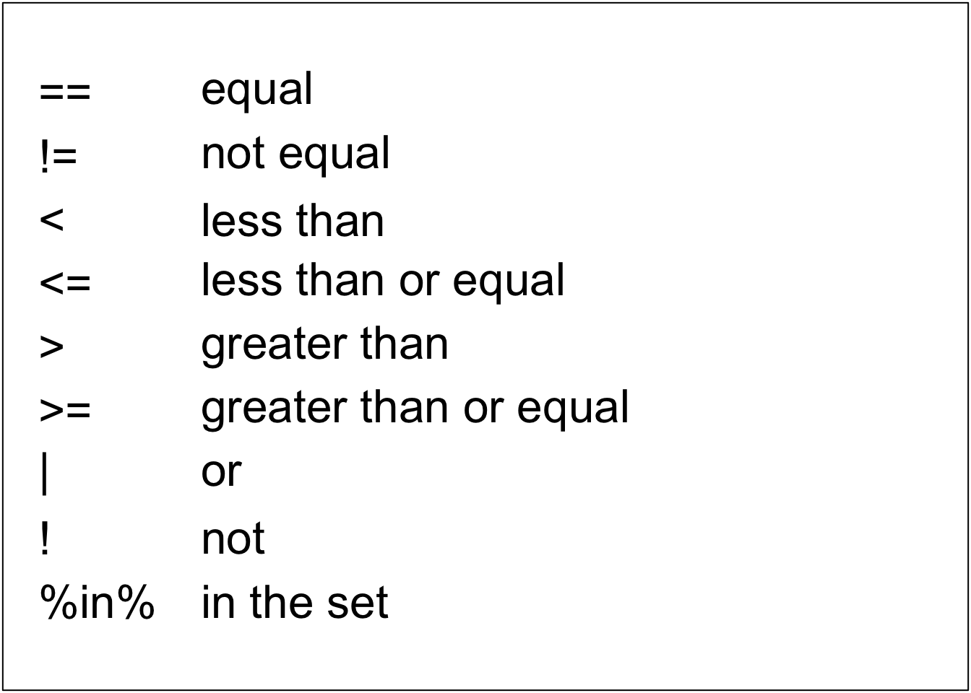
Operadores boleanos
¿?

Slide 12
Ejercicio
Agrega la columna ratio al data frame murders con el ratio de asesinatos por 50 mil habitantes. Luego, filtra los que tengan un ratio menor a 0.5 y sean de las regiones “South” y “West”. Reporta las columnas state, abb y ratio.

Slide 13
Medidas de dispersión
sd: desviación estándar
quantile: dividir en cuantiles
min: mínimo valor (observaciones)
max: máximo valor (observaciones)
range: min y max
Tamaños de muestra
dim: número de observaciones y variables
length: (murders$total) número de observaciones
length: (murders) número de variables

Slide 14
Estadística descriptiva
Summary:
Arroja valores de mediana, promedio, mínimos y máximos y cuartiles
> murders
state abb region population total
1 Alabama AL South 4779736 135
2 Alaska AK West 710231 19
3 Arizona AZ West 6392017 232
4 Arkansas AR South 2915918 93
5 California CA West 37253956 1257
6 Colorado CO West 5029196 65
7 Connecticut CT Northeast 3574097 97
8 Delaware DE South 897934 38
> summary(murders$total)
Min. 1st Qu. Median Mean 3rd Qu. Max.
2.0 24.5 97.0 184.4 268.0 1257.0
> murders %>% group_by(region) %>%
summarise (m.total=mean(total))
>aggregate (total ~ state, data = murders, FUN= mean)

Slide 15
Ejercicio:
De los datos de la clase pasada (U3_2), obtén estadísticos descriptivos
**agregar summary de tabla
**agregar grafica de cuartiles

Slide 16

Estadística inferencial
La inferencia estadística es un conjunto de métodos y técnicas que permiten deducir características de una población utilizando datos de una muestra aleatoria.

Slide 17
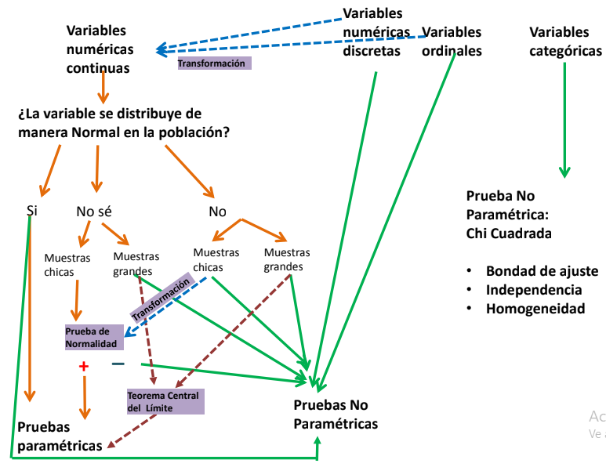

Slide 18
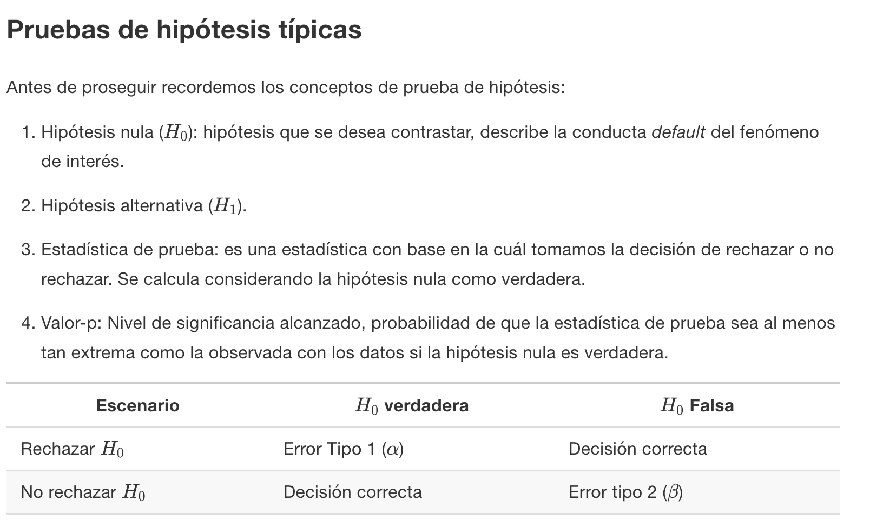

Slide 19
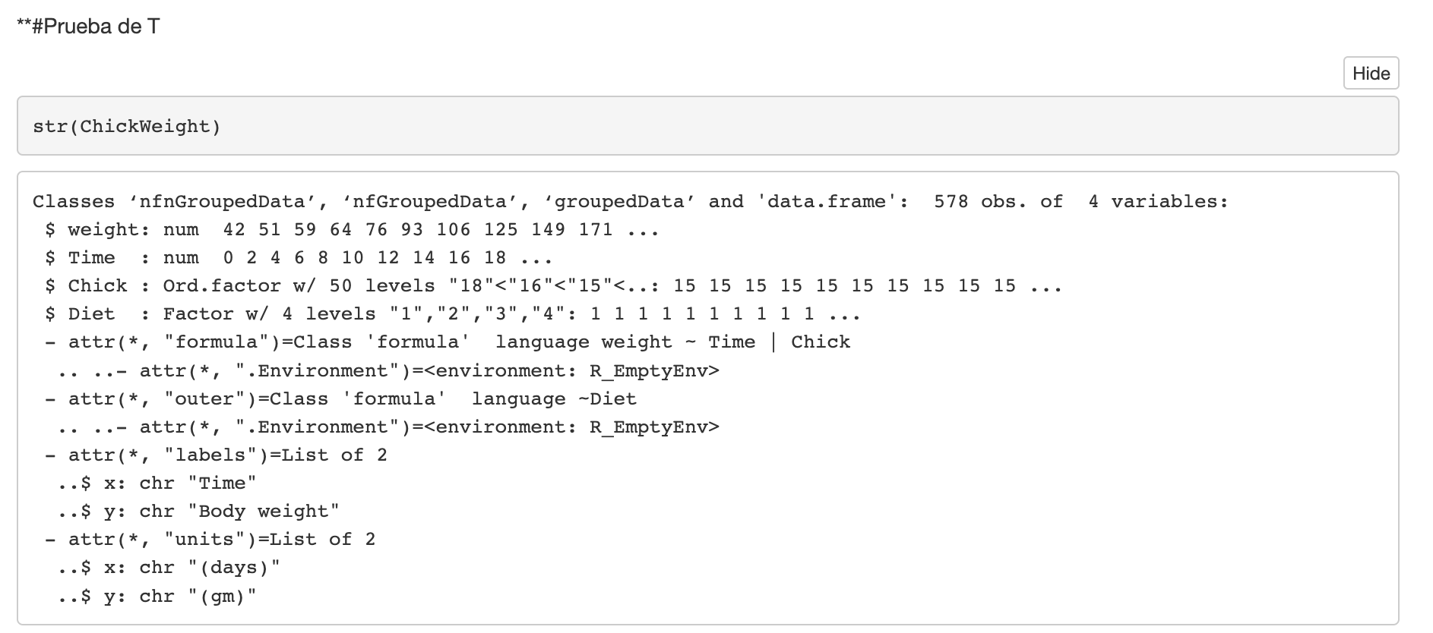
paramétrico
Prueba T student
Comparación de dos medias (paramétrico)
>t.test

Slide 20
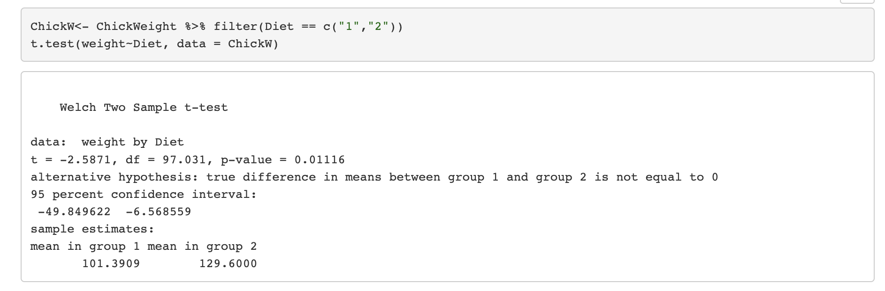
Por defecto, la función t.test() supone que la varianza de dos grupos es desigual (var.equal=FALSE). Por tanto, no tenemos que hacer ningún cambio.
en el caso de tener datos pareados utilizamos el siguiente argumento: paired = TRUE,

Slide 21
Un valor t negativo: -2.58 (media muestral del grupo 1 es menor significativamente)
El valor df: el grado de libertad asociado al valor de la prueba t.
El p-value: indica la significación estadística del resultado. El valor p es0.011, que es inferior a alfa (0,05).
https://www.datacamp.com/es/tutorial/t-tests-r-tutorial

Slide 22
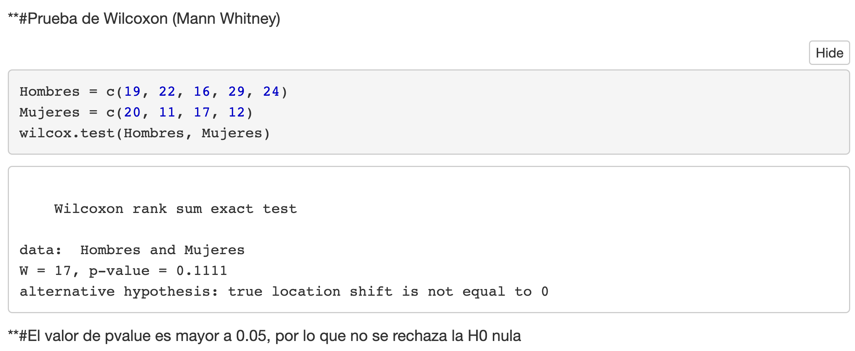
No paramétrico
Prueba de Mann-Whitney: es el equivalente para la prueba T para dos muestras independientes
Ejemplo:

Slide 23
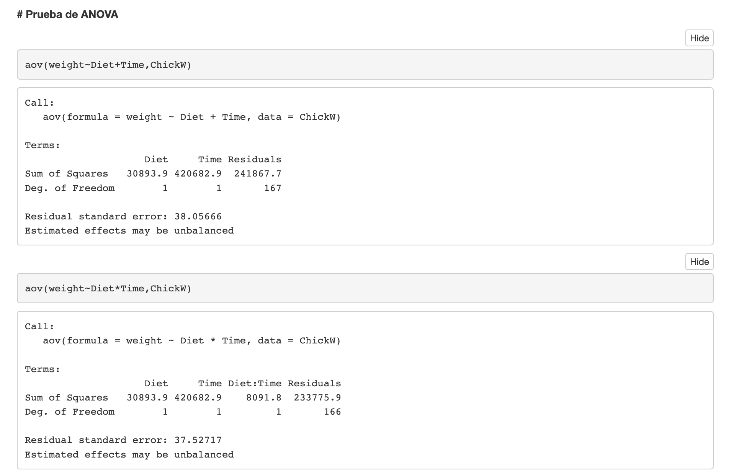
paramétrico
ANOVA
> aov
aov.demo<-aov(weight~Diet*Time,ChickW)

Slide 24
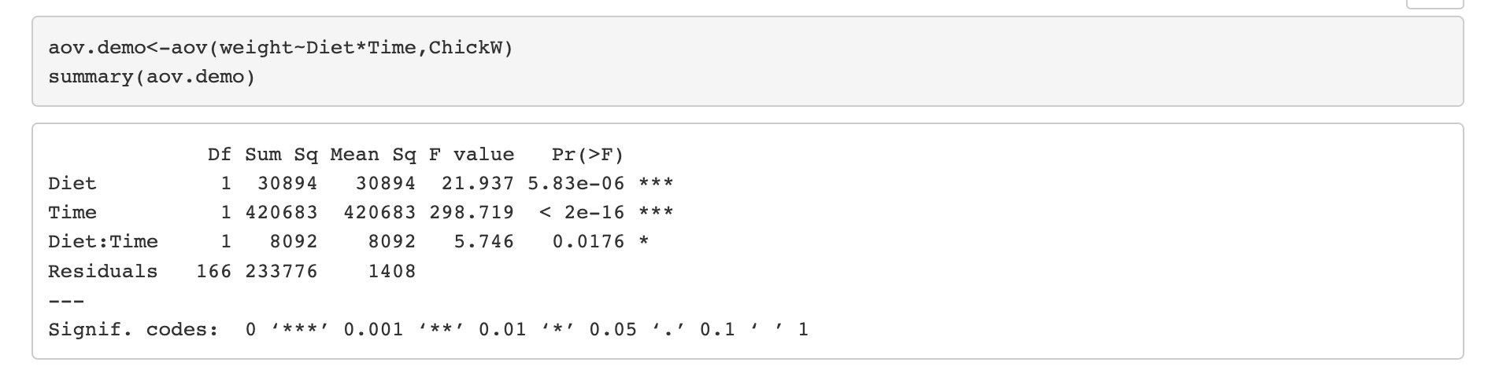
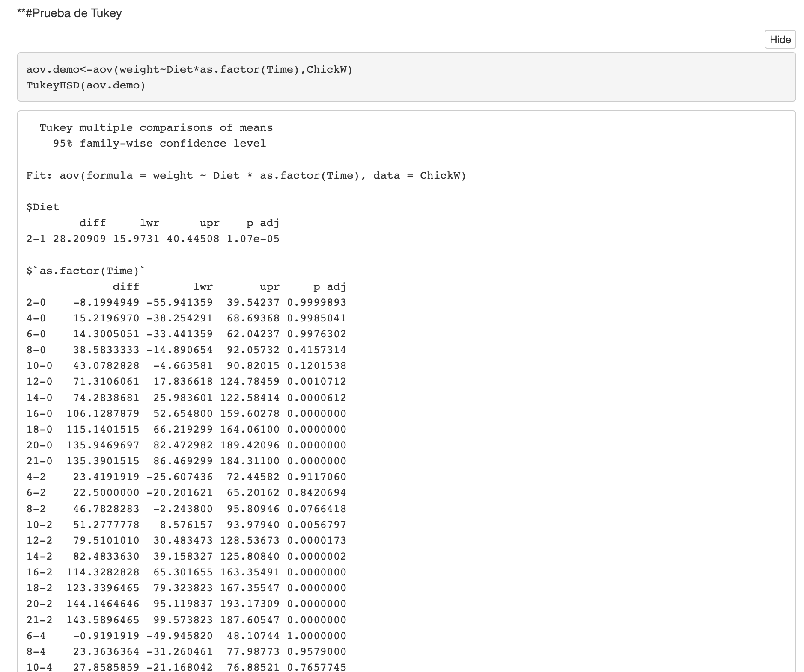

Slide 25
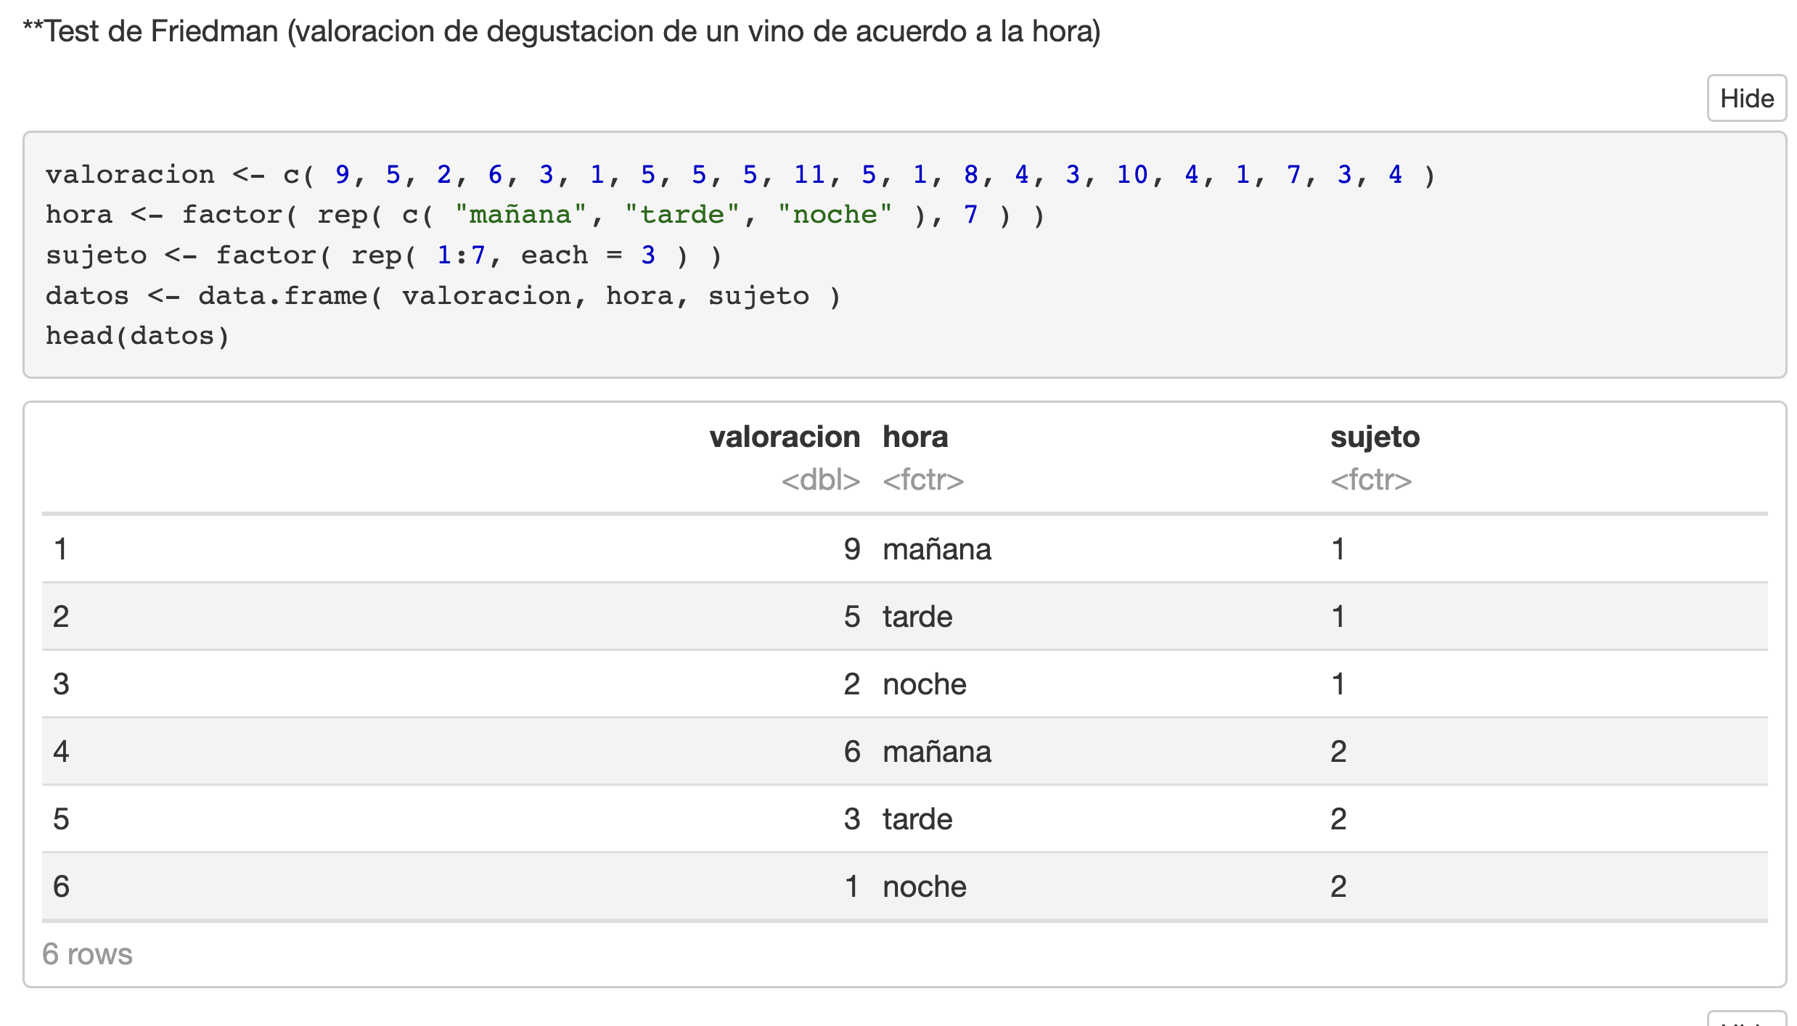
Test de Friedman
No paramétrico
Comparación de 3 o más variables= equivalente a ANOVA

Slide 26
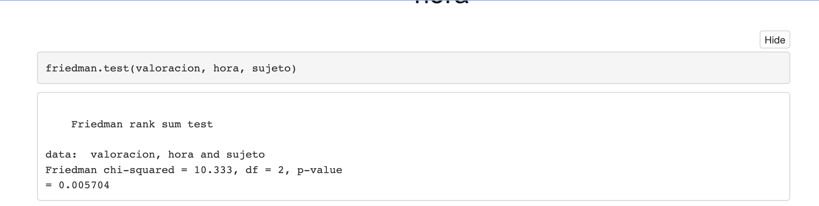
No paramétrico
Al menos hay diferencia entre dos variables

Slide 27
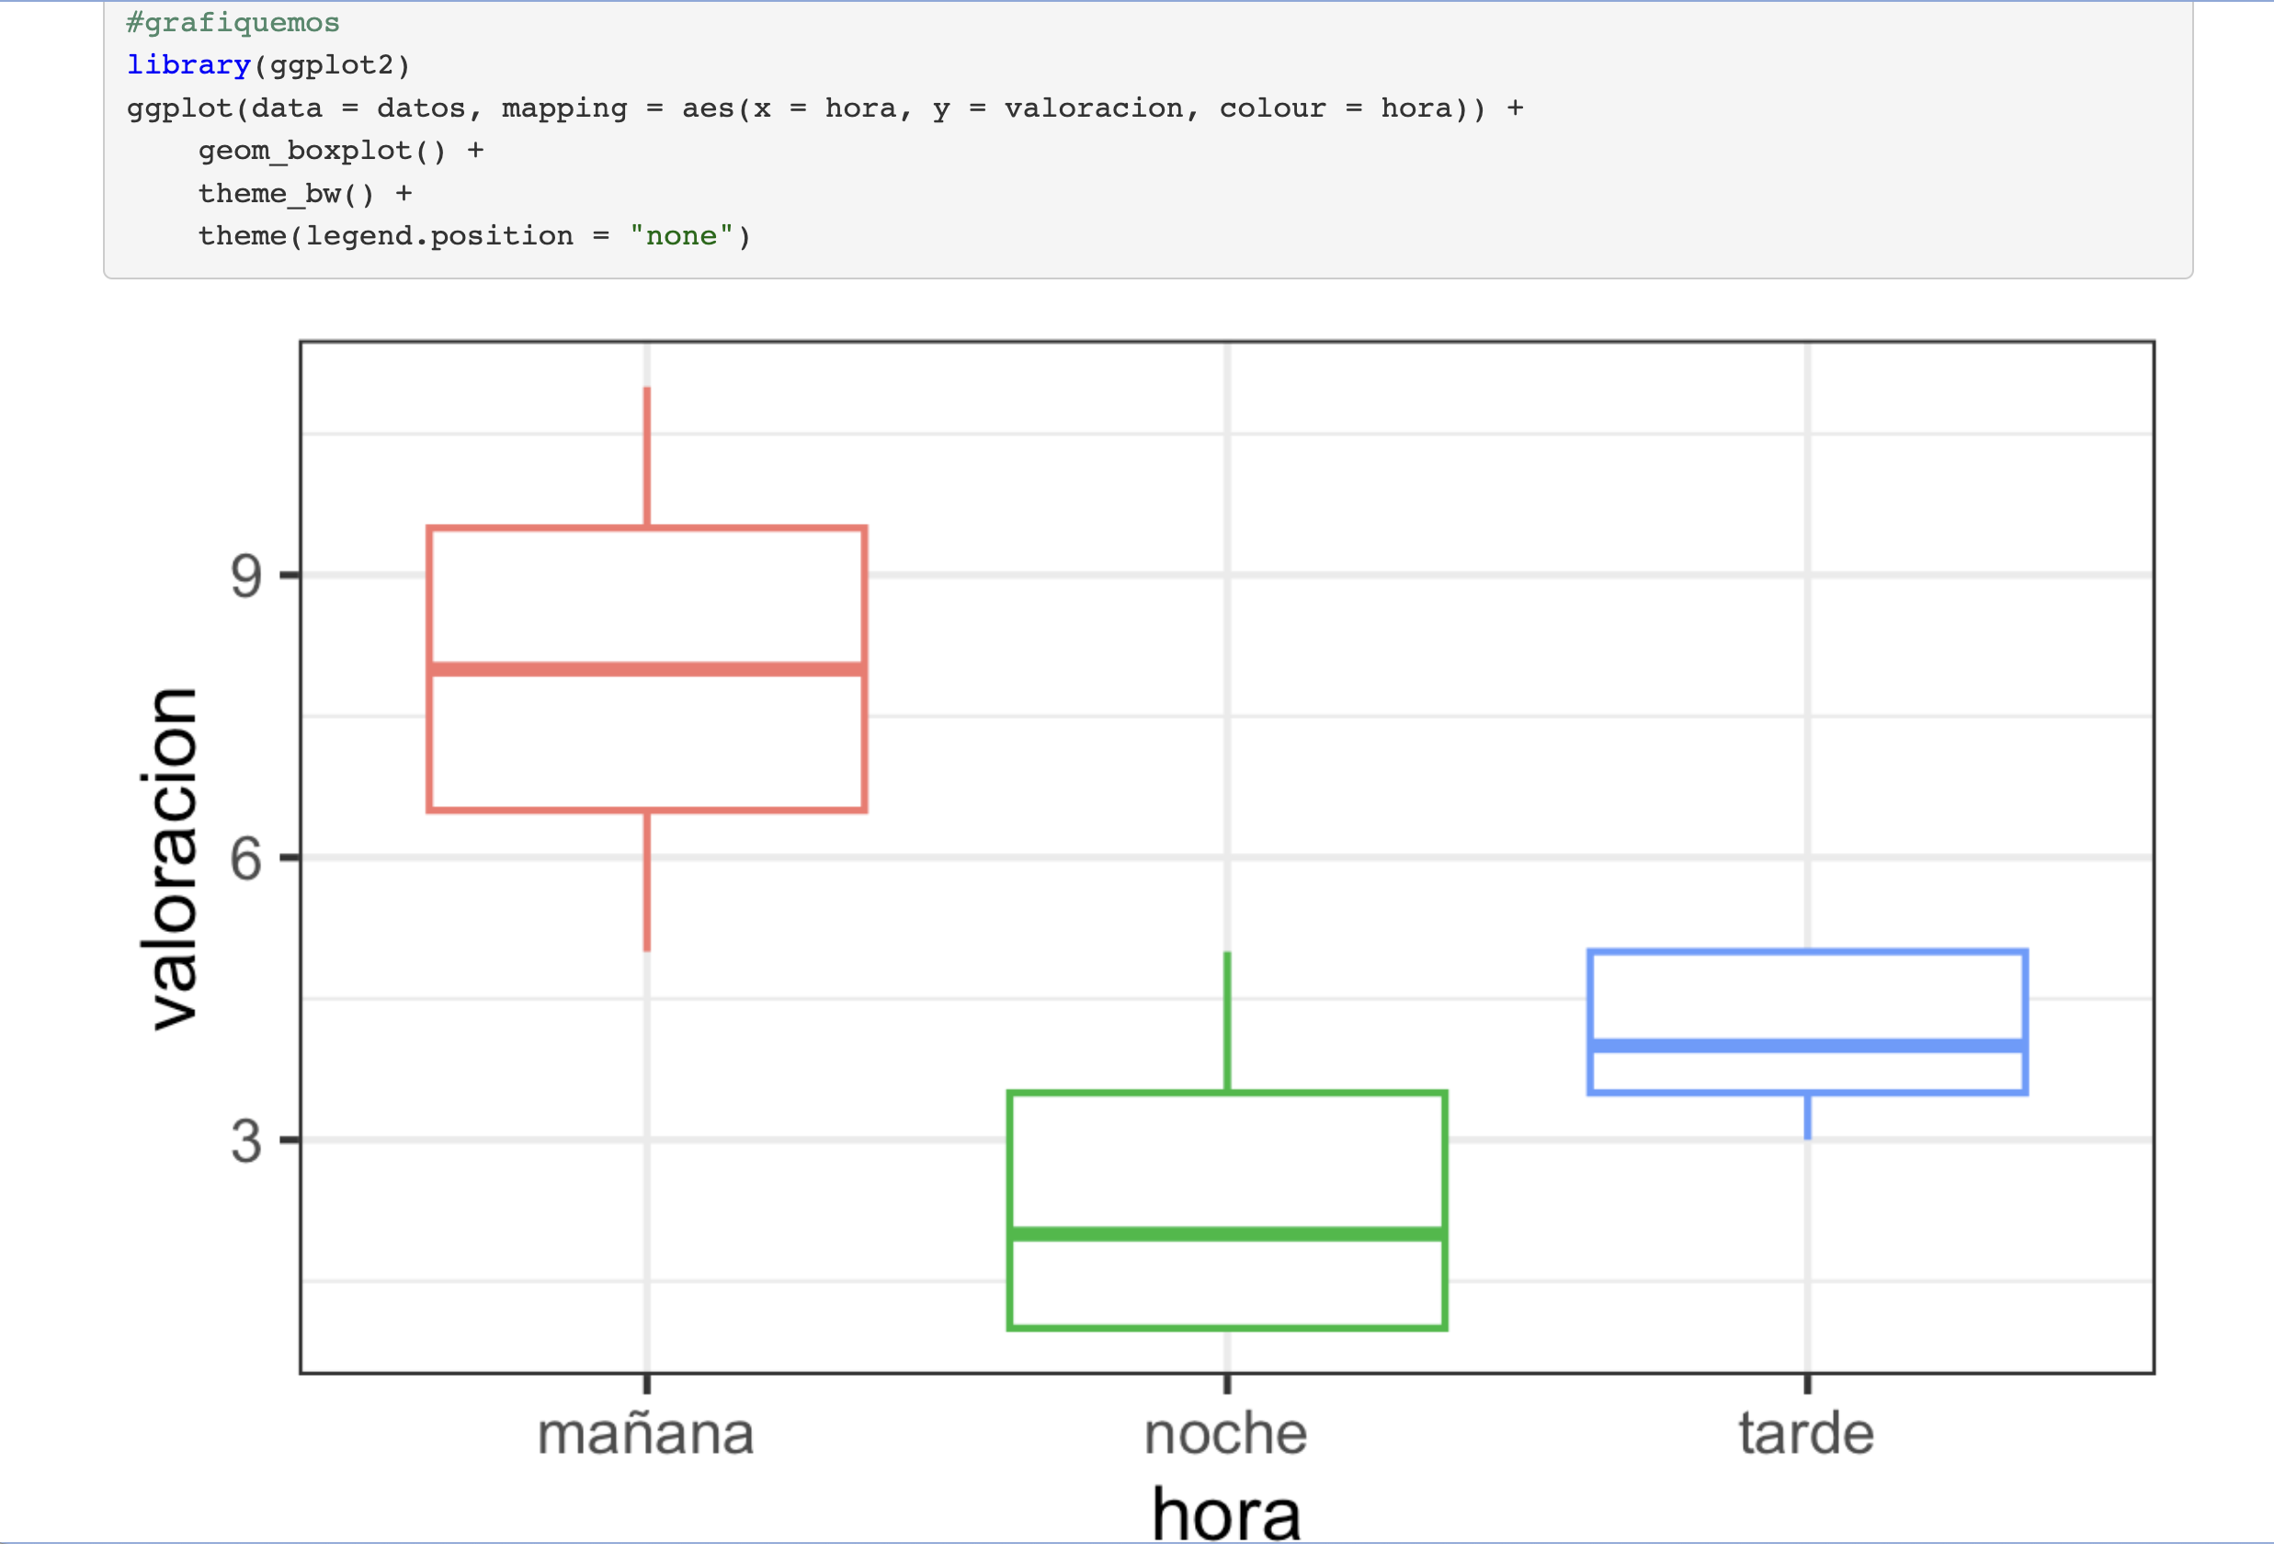
No paramétrico

Slide 28
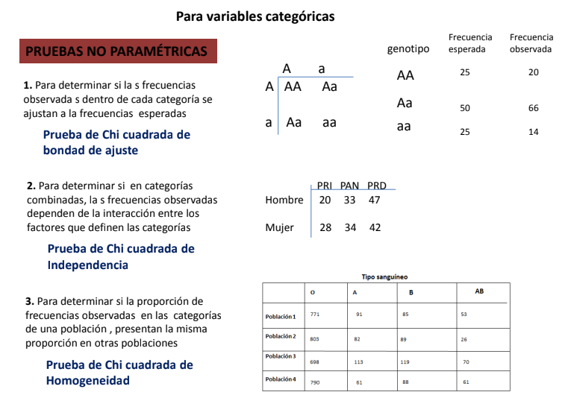
No paramétrico
Prueba de Chi cuadrada (Pearson)
Ejemplo:

Slide 29
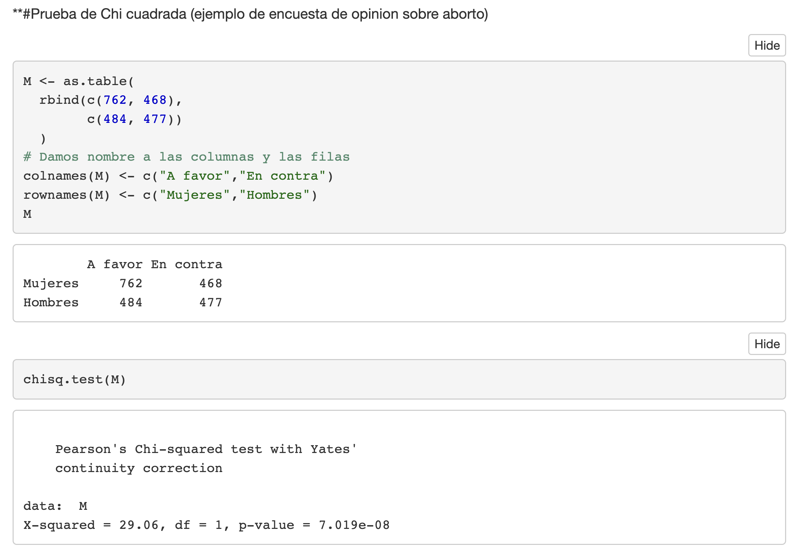
rbind= une vectores en tabla
Menor a 0.05

Slide 30
Datos de interés:
https://bookdown.org/matiasandina/R-intro/
https://rpubs.com/RubenOrtiz/192363
https://rpubs.com/Joaquin_AR/218466
https://www.rpubs.com/aafernandez1976/ttest

